Slide 1
Федеральное государственное бюджетное образовательное учреждение высшего образования
«Владимирский государственный университет
имени Александра Григорьевича и Николая Григорьевича Столетовых»
Кафедра информационных систем и программной инженерии
ПРЕЗЕНТАЦИЯ
к курсовому проекту по дисциплине «Распределенные программные системы"
Разработка программной системы
3 этап
GAR
Владимир, 2017 г.

Slide 2
Описание предметной области
В теории добиться успеха просто, нужно лишь отказаться от того, что мешает начать работать над собой.
На практике же мотивировать себя на достижение целей крайне сложно. Помочь справится с этой задачей призвано приложение GAR.
Достижение цели с помощью игры
Соревновательный характер
Система поощрения
Возможность добавления одной или нескольких целей
Анализ результатов

Slide 7
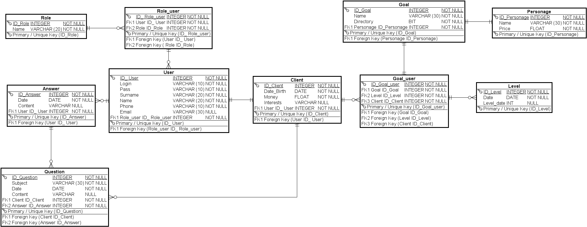

Slide 8
Диаграмма бизнес процесса

Slide 9
Структурная схема программной системы

Slide 10
Диаграмма компонентов отображает организацию компонентов и зависимости между ними.

Slide 11
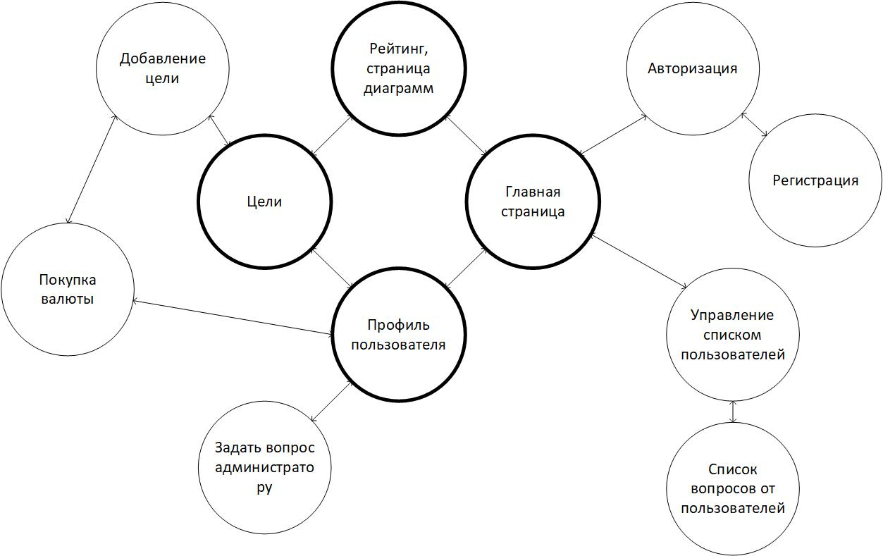
Диаграмма навигации + макеты страниц

Slide 12


Интерфейс
Главная страница
Профиль пользователя

Slide 13
Диаграмма классов/компонентов уровня представления

Slide 14
Диаграмма классов/компонентов уровня доступа к данным

Slide 15
Схема алгоритмов основных операций

Slide 17
Диаграмма последовательностей

Slide 18
Обзорная диаграмма взаимодействия

Slide 19
Ссылка на репозиторий
https://github.com/nans1996/GAR

